Slide 1
Problèmes de traversée
CAILLOL Thomas
FOULON Edouard
KERSALE Maurine

Slide 2
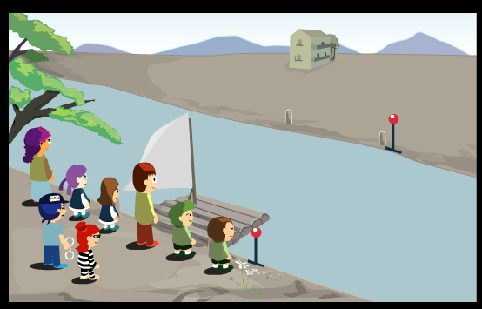
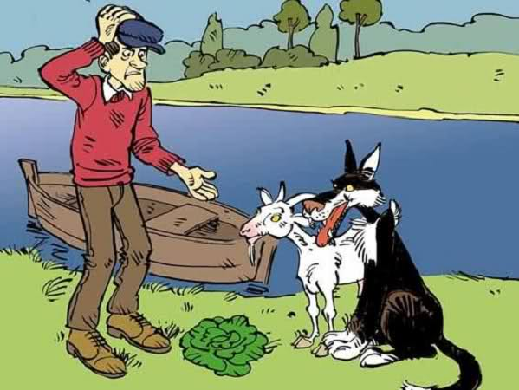
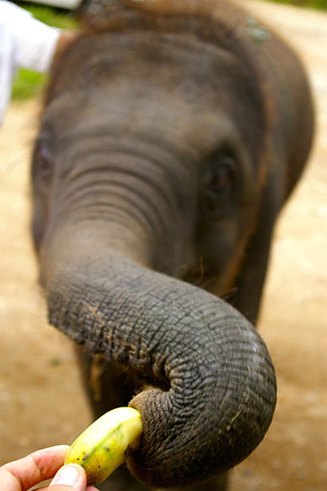
INTRODUCTION.
INTRO
Le choux, la chèvre, et le loup.
La famille.
Eléphant et les bananes

Slide 3
INTRO
NOTRE PARCOURS.
-Cas particulier => Généralisation
-Etude du cas choux, loup, chèvre => La famille.
-Mise en place de nouveau calcul.
FAUX!
-Dessin => La théorie des Graphes
INTERESSANT!
INTERESSANT!
-Besoin d’une clef => La matrice adjacente
IDEAL!
-Programmation

Slide 4
PLAN
REECRITURE MATHEMATIQUE DU PROBLEME .
I- L’idée du graphe
II- Développement d’une clef
III- Programmation du problème

Slide 5
I- L’idée du graphe
PARTIE I
a) Schéma du problème du choux du loup et de la chèvre
Passeur rive initiale
1
2
3
4
5
PCXL
PCXL
PCXL
PCXL
PCXL
Passeur rive finale
PCXL
PCXL
PCXL
PCXL
PCXL
6
7
8
9
10

Slide 6
PARTIE I
b) Le schéma du problème de la famille:
1
3
6
7
10
11
14
15
18
19
22
23
26
27
29
C V
P G G
M F F
C V
P G G
M F F
C V
P G G
M F F
C V
P G G
M F F
C V
P G G
M F F
C V
P G G
M F F
C V
P G G
M F F
C V
P G G
M F F
C V
P G G
M F F
C V
P G G
M F F
C V
P G G
M F F
C V
P G G
M F F
C V
P G G
M F F
C V
P G G
M F F
C V
P G G
M F F
C V
P G G
M F F
C V
P G G
M F F
C V
P G G
M F F
C V
P G G
M F F
C V
P G G
M F F
C V
P G G
M F F
C V
P G G
M F F
C V
P G G
M F F
C V
P G G
M F F
C V
P G G
M F F
C V
P G G
M F F
C V
P G G
M F F
C V
P G G
M F F
C V
P G G
M F F
C V
P G G
M F F
2
4
5
8
9
12
13
16
17
20
21
24
25
28
30

Slide 7
c) Notions sur le graphe:
PARTIE I
-Mathématiques discrètes
-Arrêtes
-Sommets
-Ordre
-Degré d’un sommet
-Arrêtes multiples et boucles
-Graphe non-orienté

Slide 8
Notation:
PARTIE I
ENSEMBLE DES SOMMETS
G=(V,E,α)
LE GRAPHE
α : E V x V
ENSEMBLE DES ARRETES
Objectif: trouver une clef mathématique nous permettant de dessiner les arrêtes.

Slide 9
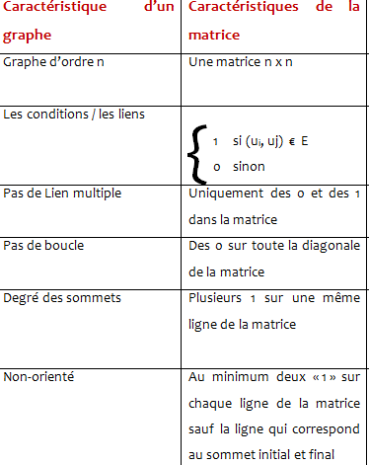
d) Mise en relation avec une matrice
PARTIE I

Slide 10
II- Le développement d’une clef
PARTIE 2
(
-La matrice adjacente du problème du choux du loup et de la chèvre.
(
1 2 3 4 5 6 7 8 9 10
1
2
3
4
5
6
7
8
9
10
0 0 0 0 0 1 0 0 0 0
0 0 0 0 0 0 1 1 0 0
0 0 0 0 0 0 1 0 1 0
0 0 0 0 0 1 0 1 1 0
0 0 0 0 0 0 1 0 0 1
1 0 0 1 0 0 0 0 0 0
0 1 1 0 1 0 0 0 0 0
0 1 0 1 0 0 0 0 0 0
0 0 1 1 0 0 0 0 0 0
0 0 0 0 1 0 0 0 0 0

Slide 11
a) Première idée de résolution:
PARTIE 2
-Soit A le vecteur initial (tous rive initiale)
-Soit B le vecteur final (tous rive finale)
-Soit M la matrice adjacente
A x Mᶯ = B

Slide 12
-Exemple: le choux, le loup et la chèvre.
PARTIE 2
Etape
Le calcul
1ere étape A0 = (1 0 0 0 0 0 0 0 0 0)
A1 = A0 x M= (0 0 0 0 0 1 0 0 0 0)
2ème étape A2’ = A1 x M = (1 0 0 1 0 0 0 0 0 0)
A2 = A2 - A0 = (0 0 0 1 0 0 0 0 0 0)
3ème étape A’3 = A2 x M = (0 0 0 0 0 1 0 1 0 0)
(0 0 0 0 0 1 0 0 1 0)
A3 = A3 - A1 = (0 0 0 0 0 0 0 1 0 0)
(0 0 0 0 0 0 0 0 1 0)
4ème étape A4 = (A3 x M) – A2 = (0 1 0 0 0 0 0 0 0 0)
(0 0 1 0 0 0 0 0 0 0)
5ème étape A5 = (A4 x M) - A3 = (0 0 0 0 0 0 1 0 0 0)
(0 0 0 0 0 0 1 0 0 0)
A5= (0 0 0 0 0 0 1 0 0 0)
6ème étape A6 = (A5 x M) – A4 = (0 0 0 0 1 0 0 0 0 0)
7ème étape A7 = (A6 x M) – A5 = (0 0 0 0 0 0 0 0 0 1)

Slide 13
PARTIE 2
Notre calcul devient:
An = (An-1 x M) – An-2
PROBLEME du calcul:
Il est non programmable.

Slide 14
b) Nouvelle résolution:
PARTIE 2
A’n = An-1 x M
2)
{
An =
1 si ai minimum ≠ 0
0 si ai > minimum
Calcul programmable!

Slide 15
-Exemple: le choux, le loup et la chèvre.
1ere étape A0 = (1 0 0 0 0 0 0 0 0 0)
A1= A1 = A0 x M= (0 0 0 0 0 1 0 0 0 0)
2ème étape A2 = A1 x M = (1 0 0 1 0 0 0 0 0 0)
3ème étape A’3 = A2 x M = (0 0 0 0 0 2 0 1 1 0)
4ème étape A’4 = A’3 x M= (2 1 1 3 0 0 0 0 0 0)
5ème étape A’5 = A’4 x M= (0 0 0 0 0 5 2 4 4 0)
6ème étape A’6 = A’5 x M = (5 6 6 13 2 0 0 0 0 0)
7ème étape A’7 = A’6 x M = (0 0 0 0 0 18 14 19 18 2)
PARTIE 2
Etape
Le calcul
Transformation
A1= (0 0 0 0 0 1 0 0 0 0)
A2 = (1 0 0 1 0 0 0 0 0 0)
A3 = (0 0 0 0 0 0 0 1 1 0)
A4 = (0 1 1 0 0 0 0 0 0 0)
A5 = (0 0 0 0 0 0 1 0 0 0)
A6 = (0 0 0 0 1 0 0 0 0 0)
A7 = (0 0 0 0 0 0 0 0 0 1)

Slide 16
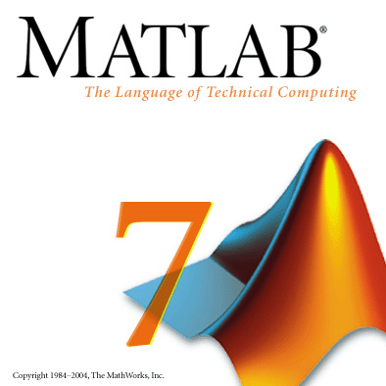
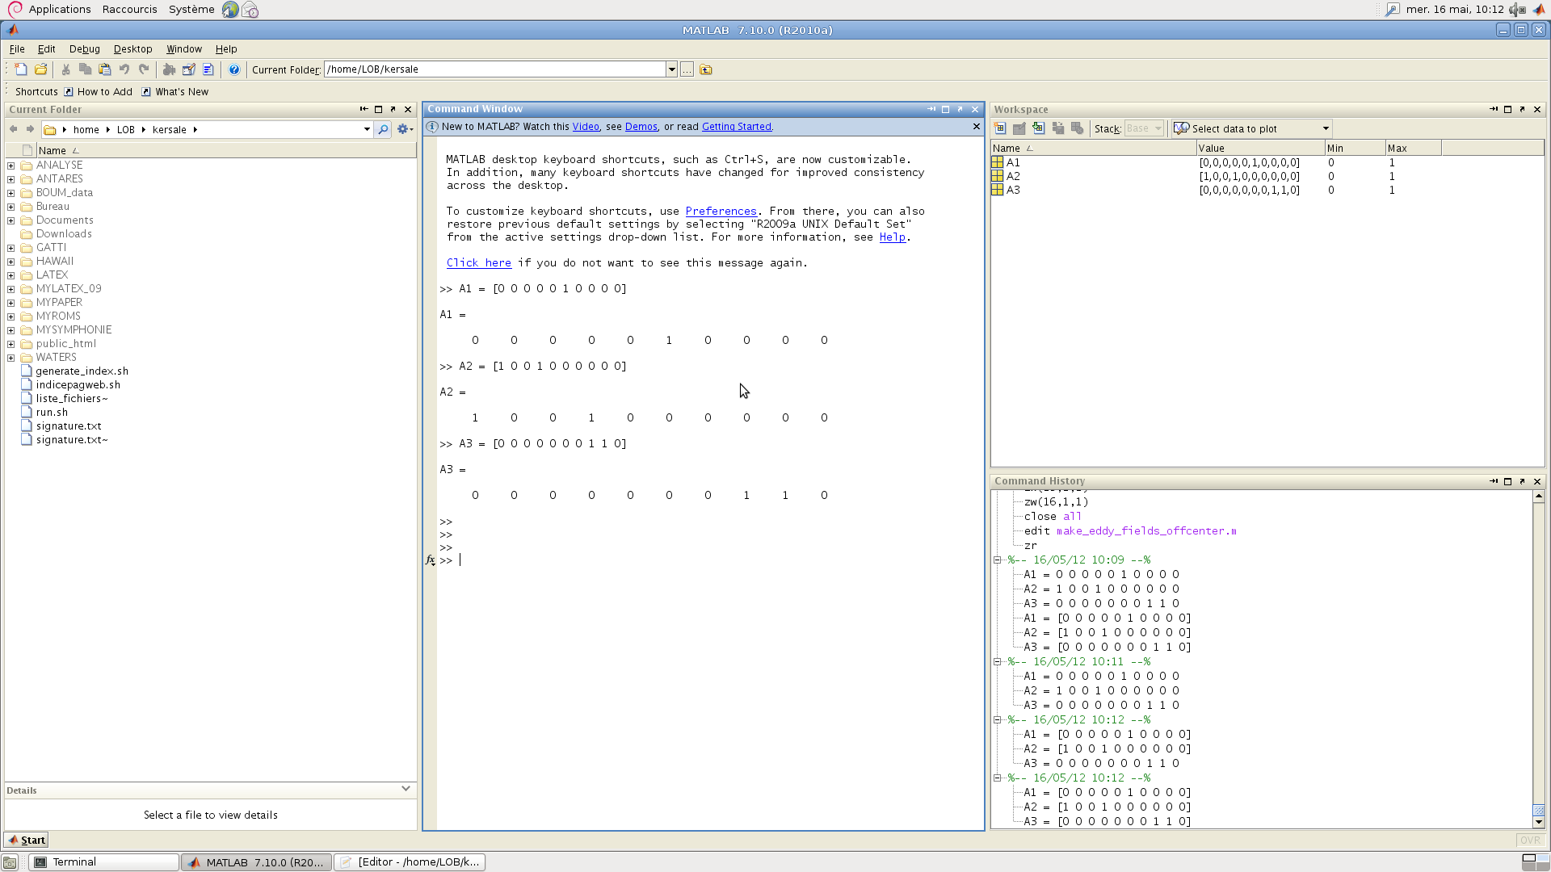
PARTIE 3
III- Programmation de notre problème
a) Matlab

Slide 17
PARTIE 3
b) Programme

Slide 18
CONCLUSIONS
OBJECTIFS NON ATTEINT:
-Problème de l’éléphant
-Création de notre problème
-Dessiner le graphe

Slide 19
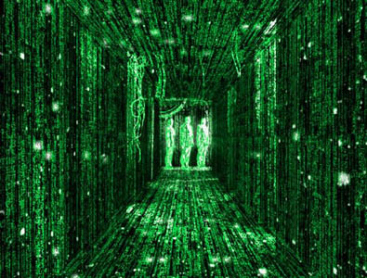
CONCLUSIONS
OBJECTIFS ATTEINT:
-Résolution par un graphe dirigé par une matrice.
-Programmation.
On voit la vie en matrice!

